Slide 1
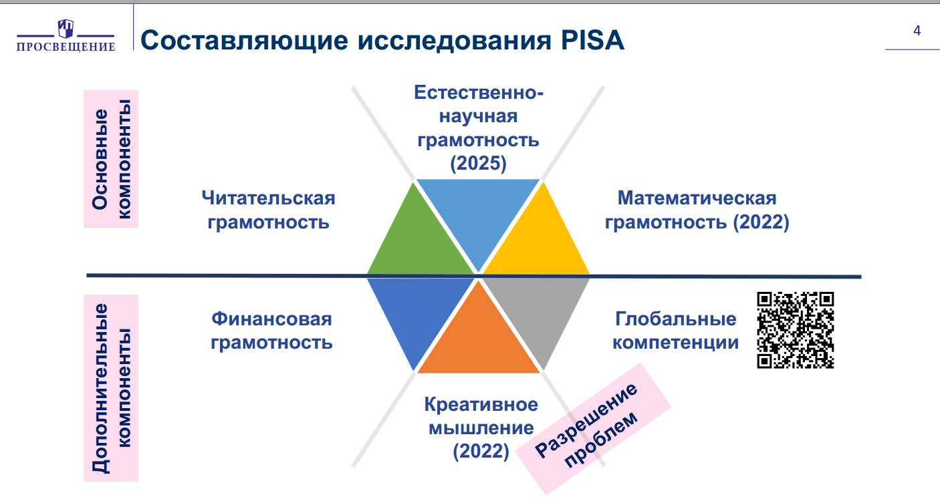
Бойчук Любовь Ярославовна,
методист ЦКО КРИППО;
учитель физики высшей категории

Slide 2
Естественнонаучная грамотность – это способность человека занимать активную гражданскую позицию по вопросам, связанным с естественными науками, и его готовность интересоваться естественнонаучными идеями.
Естественнонаучно грамотный человек стремится участвовать в аргументированном обсуждении проблем, относящихся к естественным наукам и технологиям, что требует от него следующих компетентностей:
научно объяснять явления;
понимать основные особенности естественнонаучного исследования;
интерпретировать данные и использовать научные доказательства для получения выводов.

Slide 3
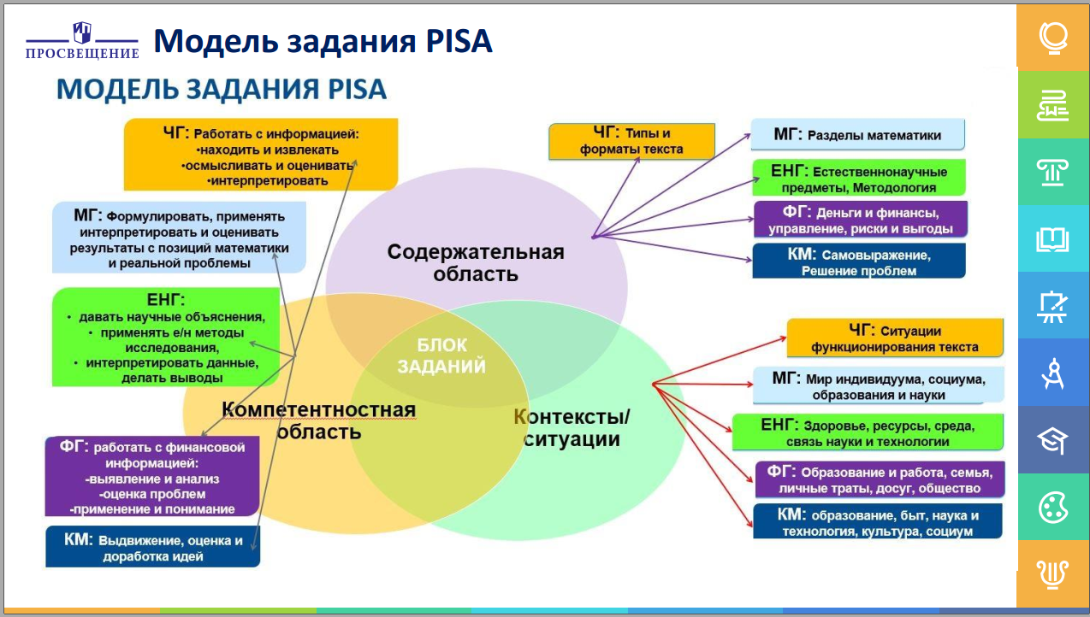

Slide 4
Требования к заданиям
Задания должны быть направлены на проверку перечисленных
выше компетентностей и при этом основываться на реальных жизненных ситуациях.
Задание классифицируется по следующим параметрам:
• компетентность, на оценивание которой направлено задание;
• тип естественнонаучного знания, затрагиваемый в задании;
• контекст;
• познавательный уровень (или степень трудности) задания.

Slide 5
Компетенции
Давать научные
Объяснения явлений
Применять е/н методы
исследования
Интерпретировать данные,
делать выводы
Типы знания
Знание содержания
Знание процедур
Контексты
Здоровье
Ресурсы
Окружающая среда
Опасности и риски
Связь науки и технологии
Личностный
Национальный
Глобальный

Slide 6
Когнитивный уровень
Низкий
Средний
Высокий
Типы вопроса
Открытый
Частично открытый
Закрытый

Slide 7
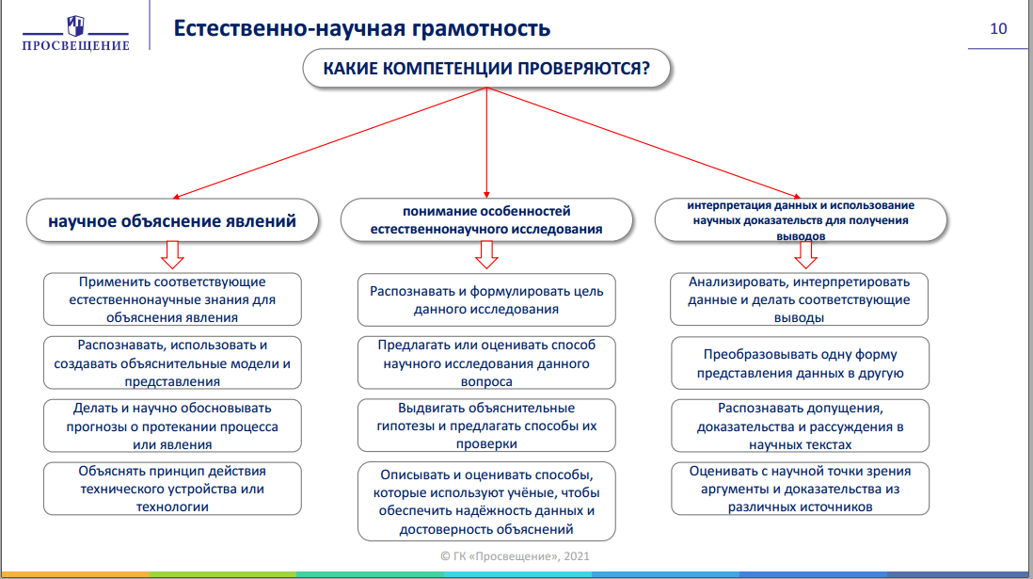

Slide 8
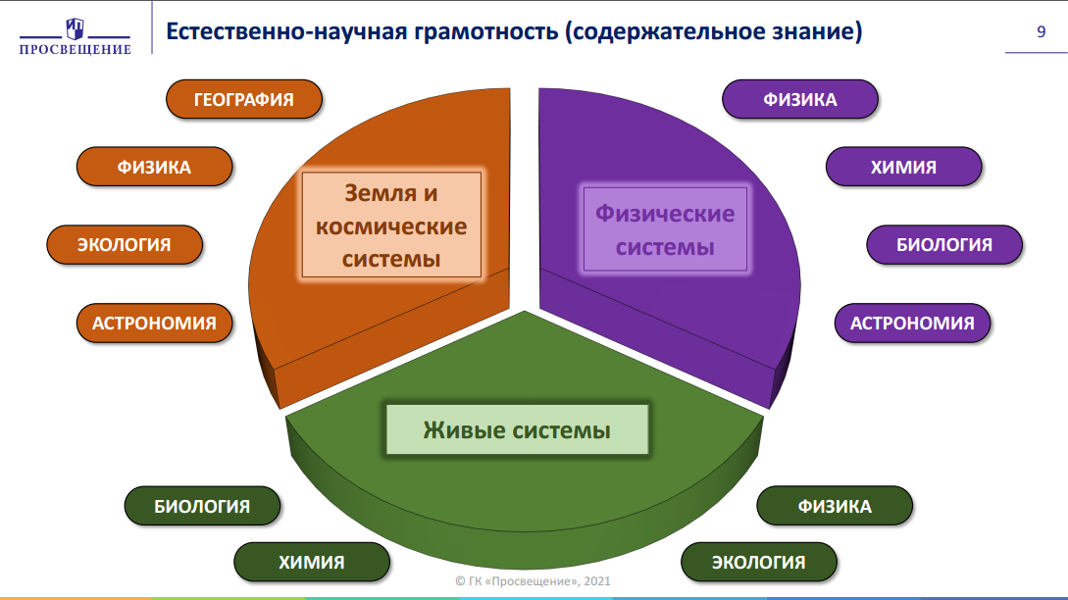

Slide 9
В качестве примера,
вот какие вопросы предлагается исследовать школьникам в ряде заданий PISA:
В каком количестве можно ловить рыбу, чтобы эта рыба не исчезла совсем?
Как количество привитых людей влияет на количество заболевших?
Как журналисты могут искажать факты о научных открытиях и новых технологиях?
Чем опасен избыточный углекислый газ в атмосфере и как лучше ликвидировать разливы нефти в океане?
Каковы экологически безопасные способы производства энергии?
Вопросы

Slide 10
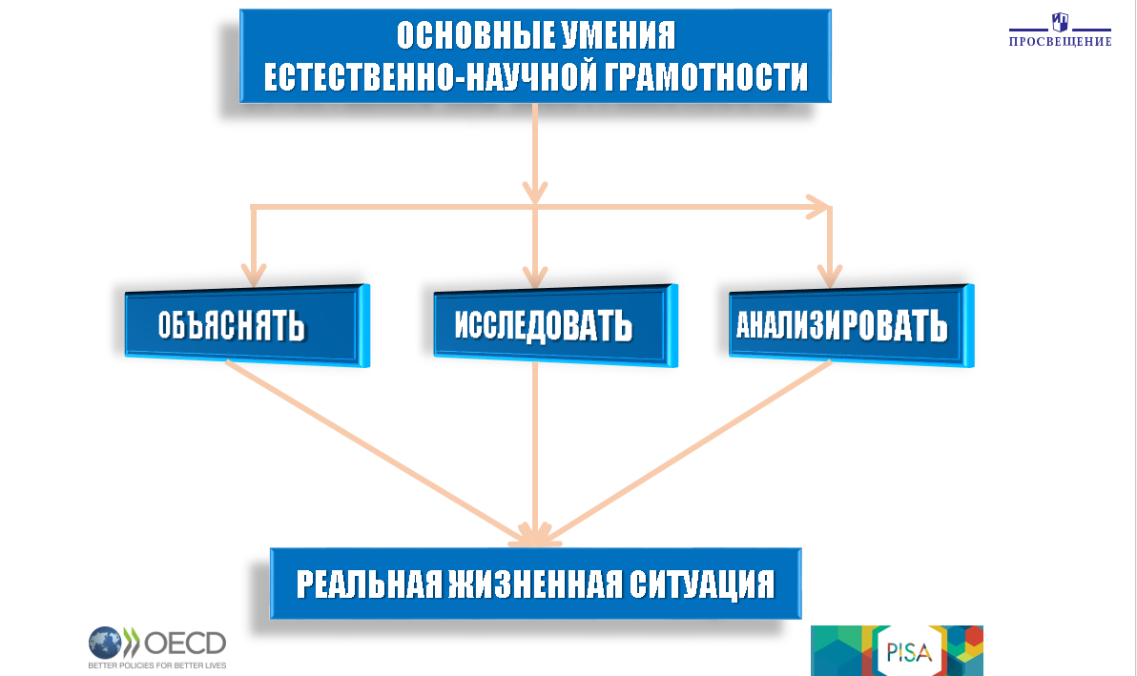
Какие основные проблемы-пробелы в подготовке наших школьников выявляют международные исследования?
Дефицит не просто знаний, а знаний типа “know how” – «знаю как»:
формулировать вопросы;
обосновывать, доказывать;
использовать простейшие приемы исследования;
строить развернутые высказывания;
устанавливать надежность информации;
сотрудничать.
Всему этому можно и нужно учить!

Slide 11
Каковы пути формирования естественнонаучной грамотности в системе школьного естественнонаучного образования?
Эти меры должны быть системными!

Slide 12
Естественнонаучная грамотность и ФГОС: противоречия нет!
В действительности ФГОС включает практически все умения, характеризующие естественнонаучную грамотность, но они «растворены» в Стандарте среди массы других предметных и метапредметных результатов.
Но само понятие «естественнонаучная грамотность»
отсутствует в Стандарте и программах
по естественнонаучным предметам.

Slide 13
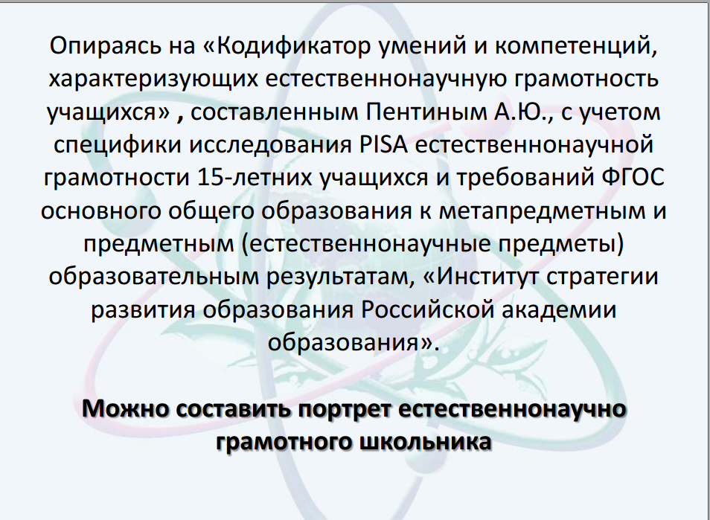

Slide 14
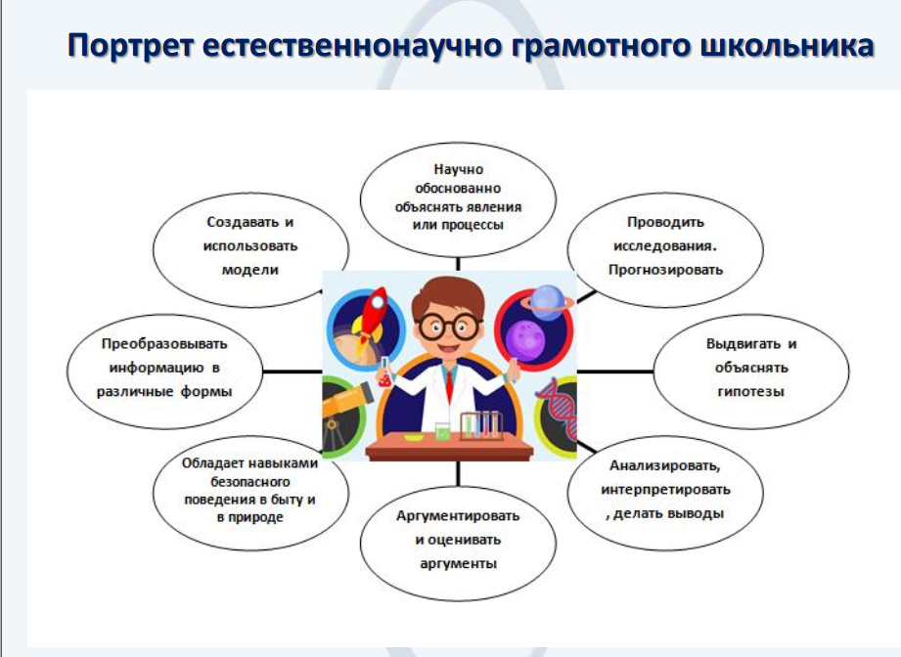

Slide 15
Восстановление непрерывности школьного естественнонаучного образования:
- возвращение в новом облике интегрированного предмета Естествознание (Природоведение) 5-6;
- усиление естественнонаучной составляющей в начальной школе (ориентация на требования TIMSS-2019).
Технологии обучения, основанные на понимании науки как способа познания мира (а не набора фактов, теорий и законов) и формировании интереса к науке.
Разработка учебных заданий нового типа (компетентностных, практико-ориентированных), направленных на формирование ЕНГ.
Создание новых УМК естественнонаучных предметов для основной школы, объединенных общей концепцией.
Организация межпредметного взаимодействия (межпредметные модули, межпредметные задачи, взаимодействие учителей предметников).

Slide 16
Элементы всех естественнонаучных предметов должны непрерывно присутствовать в содержании естественнонаучного образования от начальной школы до конца основной школы. Объединяет все эти предметные линии – понимание науки как способа познания, а не набора фактов.
Начальная школа: естественнонаучный курс с элементами физики, биологии и химии, естественнонаучного исследования. Это есть во всем мире, кроме РФ. Это соответствует требованиям TIMSS для 4 класса.
Краеугольный камень: естествознание в 5-6 классах. Не решив этой проблемы, по сути упустив этот возрастной этап, трудно говорить о построении полноценной системы естественнонаучного образования.
Пока, до внесения изменений в стандарт (введения курса естествознания 5-6) необходима собственная инициатива школ и регионов.

Slide 17
На каждом ли уроке можем формировать?
Нет! Почему?
1. В основу работы на уроке ложится предметное содержание, поэтому основной упор делаем на предметный результат.
2. Каждый урок по предмету обладает «своим» набор компетентностных умений из области естественнонаучной грамотности.
3. На уроке можно формировать и отрабатывать в среднем от 3 до 5 компетентностных умений. Сформировать все невозможно (ограничение по времени)
4. В рамках урока невозможно рассмотреть задание уровня PISA, поскольку время урока ограничено.
5. В рамках урока можно брать задания «поэлементно»

Slide 18
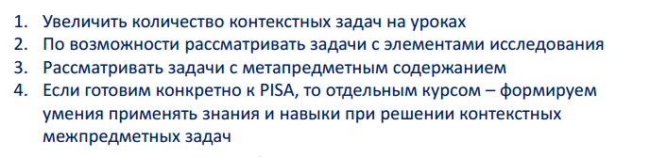
Что делать?

Slide 19
Как использовать задания в учебном процессе?
Первое, что надо понимать: с какой целью это делается?
Два полюса: с целью диагностики (включая обычный контроль) или с формирующей целью.
Диагностика
Контроль: проверка планируемых результатов.
Выявление реальных возможностей.
Формирующая цель
Различные фазы урока: введение нового материала; актуализация знаний; формирование и развитие умений.
Одна из задач естественнонаучного практикума.

Slide 20
Почему в результатах России в PISA нет никакого прогресса именно по направлению «естественнонаучная грамотность»?
Одна из причин – разобщенность предметных программ и учителей-предметников.
Отсутствует понимание общей задачи естественнонаучного образования.
Вместо этого решаются лишь задачи обучения физике, химии, биологии.

Slide 21
Формы межпредметного взаимодействия, или межпредметное взаимодействие должно быть предметным!
Учителей-предметников может объединять только общее дело, общий предмет деятельности:
Межпредметные проекты.
Межпредметный естественнонаучный практикум.
Интегрированные уроки с обязательным исследовательским компонентом.
Разработка заданий с межпредметным и метапредметным содержанием.

Slide 22
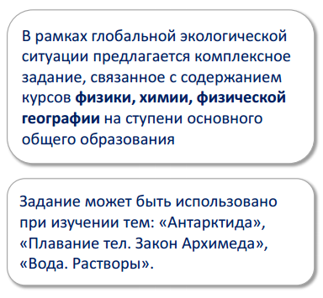
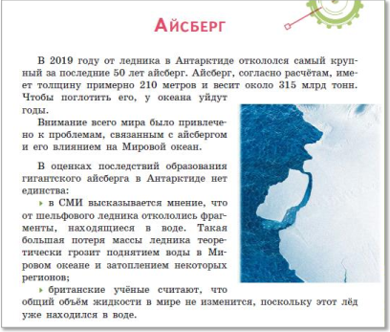
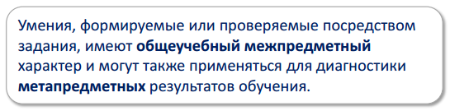

Пример задания

Slide 23
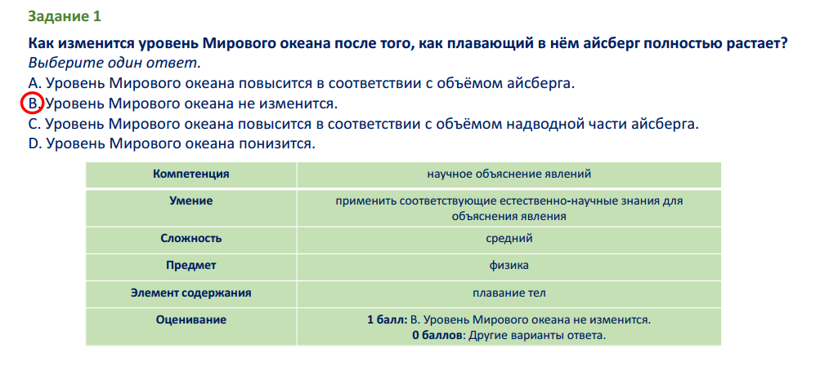

Slide 24
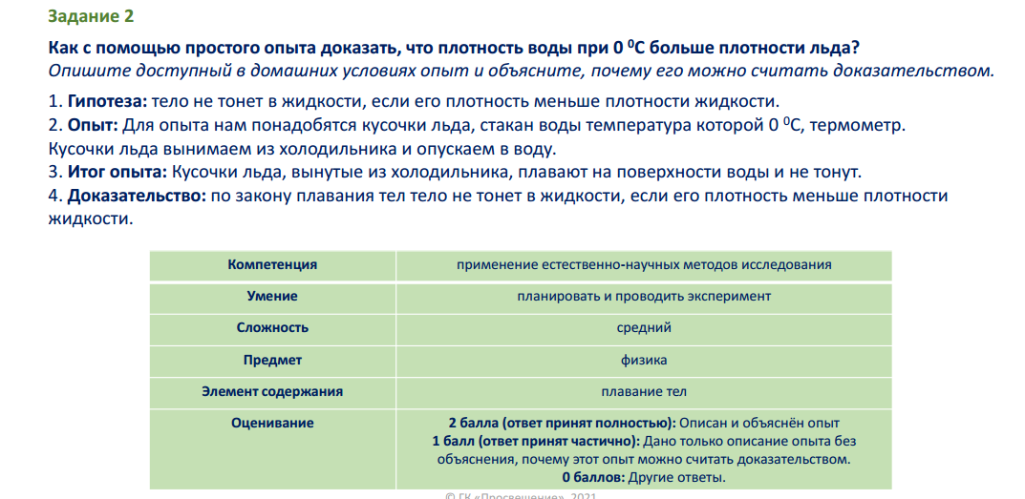

Slide 25
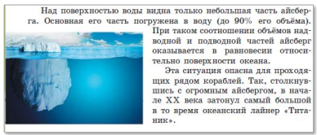
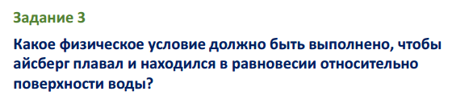
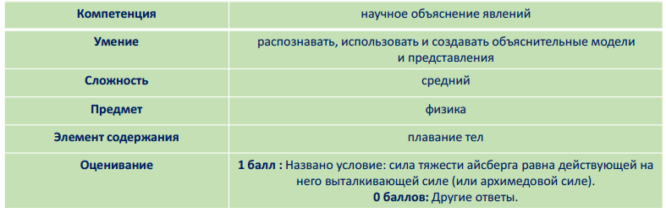

Slide 26
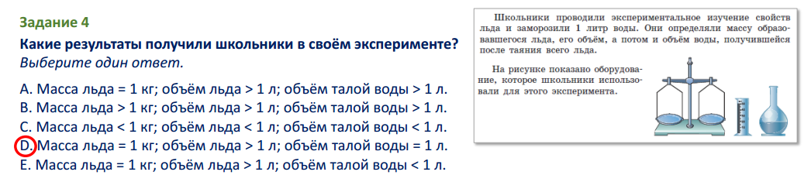
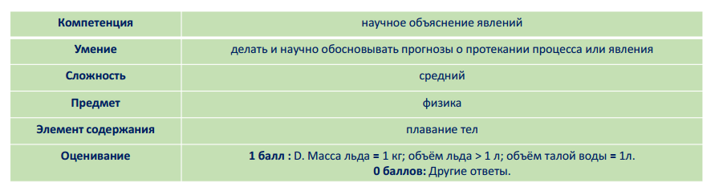

Slide 27
